Slide 1
PERKECAMBAHAN DAN DORMANSI

Slide 2
Pendahuluan
Coba kamu amati biji jagung yang baru tumbuh sampai berbunga.
Pertumbuhan dan perkembangan makhluk hidup dapat dilihat dari bertambahnya ukuran badan atau ukuran sel.

Slide 3
Pertumbuhan
Pertumbuhan adalah peristiwa perubahan ukuran (volume) pada makhluk hidup yang terjadi selama masa hidupnya sebagai akibat dari perbanyakan sel dan pembesaran ukuran (volume) sel yang tidak dapat kembali (irreversible), yaitu makhluk hidup yang telah tumbuh besar tidak akan kembali lagi ke ukuran semula.
Notes:
Bertambahnya sel karena adanya pembelahan sel yang terjadi terus menerus, sedangkan pembesaran ukuran sel disebabkan oleh adanya penambahan material sel.
Pertumbuhan dapat diukur dengan alat ukur berat, panjang, dan jumlah yang disebut auksonometer (busur pertumbuhan).
Pertumbuhan adalah proses pertambahan ukuran dan berat, tetapi tidak dapat balik (irreversible). Pertumbuhan dapat diukur secara kuantitatif.

Slide 4
Perkembangan
Perkembangan, yaitu suatu proses perkembangan makhluk hidup menuju tingkat kedewasaan yang ditandai dengan adanya perubahan struktur dan fungsi masing-masing organ tubuh hingga perubahan yang terjadi semakin kompleks.
Notes:
Perkembangan adalah proses perubahan dalam bentuk (morfogenesis).
Perkembangan dapat diartikan sebagai proses menuju tercapainya kedewasaan atau tingkat yang lebih sempurna pada makhluk hidup.
Perkembangan dapat dinyatakan secara kualitatif.

Slide 5
Pertumbuhan dan perkembangan terjadi secara bersamaan sehingga jika suatu organisme mengalami pertumbuhan, maka organ-organ tubuhnya juga mengalami perkembangan.
Contoh :
Proses pendewasaan dari balita - manula
proses menetasnya telur - dewasa
keluarnya akar dari biji saat berkecambah.

Slide 6
Perbedaan Pertumbuhan dan Perkembangan
Pertumbuhan
- dapat diukur secara kuantitatif karena mudah diamati.
- ada perubahan jumlah dan ukuran.
- dapat dinyatakan dengan angka, grafik, dsb.
Perkembangan
- tidak dapat dinyatakan secara kuantitatif, melainkan secara kualitatif karena terjadi perubahan menuju tingkat kedewasaan /pematangan organisme.

Slide 7
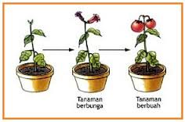
a
b
(a) Tanaman yang mengalami pertumbuhan, (b) Tanaman yang mengalami perkembangan

Slide 8
Pertumbuhan dan Perkembangan pada Tumbuhan
Pertumbuhan pada tumbuhan terjadi sepanjang hidupnya.
Berdasarkan lamanya waktu yang digunakan untuk menyelesaikan siklus hidup (berkecambah, berbunga, muda, dewasa). Maka tumbuhan dikelompokkan menjadi 3 macam, yaitu :
Tumbuhan annual → ± 1 tahun.
Tumbuhan binnial → ± 2 tahun.
Tumbuhan perrennial → beberapa tahun.
Notes:
Tumbuhan annual: menyelesaikan siklus hidupnya selama lebih kurang 1 tahun.
Tumbuhan binnial; menyelesaikan hidupnya lebih kurang 2 tahun.
Tumbuhan perrennial; Menyelesaikan siklus hdupnya beberapa tahun.

Slide 9
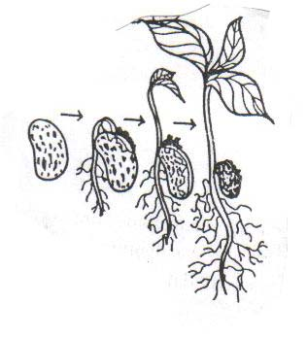
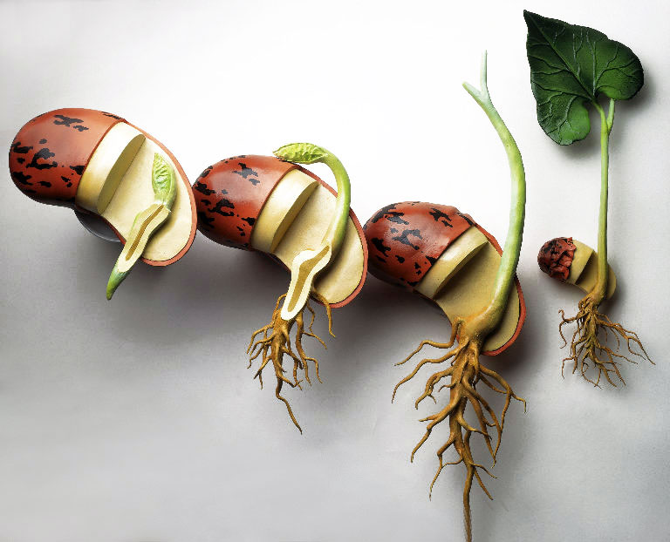
Pertumbuhan dan Perkembangan pada Tumbuhan
Perkecambahan
Perkecambahan merupakan proses awal pertumbuhan dan perkembangan embrio pada tumbuhan.
Plumula ujung embrio bagian atas akan tumbuh dan berkembang menjadi batang, sedangkan radikula ujung embrio bagian bawah akan menjadi akar

Slide 10
Tahap Perkecambahan
Hidrasi atau imbibisi; selama kedua periode tersebut, air masuk ke dalam embrio dan membasahi protein dan koloid lain.
Pembentukan atau pengaktifan enzim yang menyebabkan peningkatan aktivitas metabolik.
Pemanjangan sel radikula, diikuti munculnya radikula dari kulit biji.
Pertumbuhan kecambah selanjutnya adalah pertumbuhan primer.

Slide 11
Perkecambahan di atas tanah (Epigeal)
Perkecambahan epigeal adalah bila terjadi pembentangan ruas batang di bawah daun lembaga atau hipokotil sehingga mengakibatkan daun lembaga dan kotiledon terangkat ke atas tanah, misalnya pada kacang kedelai.
Perkecambahan di bawah tanah (Hipogeal)
Perkecambahan hipogeal adalah bila terjadi pembentangan ruas batang teratas (epikotil) sehingga daun lembaga ikut tertarik ke atas tanah tetapi kotiledon tetap di dalam tanah, misalnya pada biji jagung (Zea mays)

Slide 12
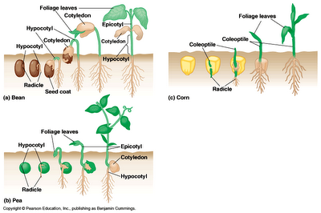
Tipe perkecambahan epigeal dan hipogeal

Slide 13
Macam Pertumbuhan Tumbuhan
1. Pertumbuhan Primer
Pertumbuhan yang terjadi pada jaringan meristem. Pertumbuhan primer dimulai dari meristem apikal yang terdapat pada ujung akar dan pada pucuk tunas.
2. Pertumbuhan Sekunder
Pertumbuhan yang terjadi pada jaringan lateral dan kambium, untuk pemanjangan dan pembesaran mahluk hidup

Slide 15
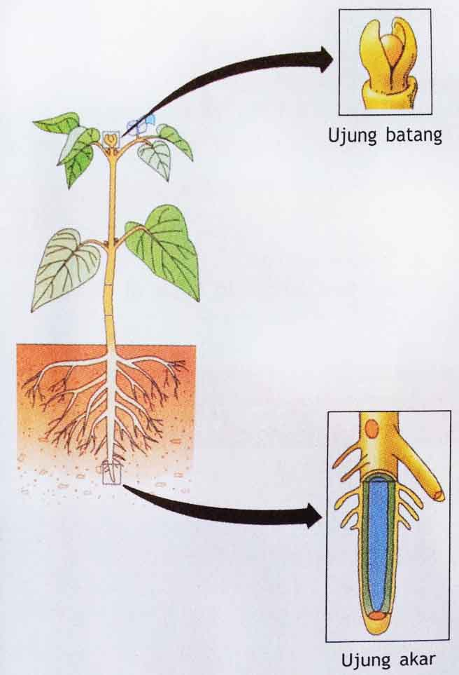
Pertumbuhan Primer
Pertumbuhan primer merupakan pertumbuhan yang disebabkan oleh kegiatan titik tumbuh primer. Titik tumbuh primer terdapat pada ujung akar atau ujung batang.
Ujung akar dan ujung batang tempat terjadinya pertumbuhan merupakan daerah meristem apical. Pertumbuhan primer menyebabkan batang dan akar bertambah panjang

Slide 16
Pertumbuhan Primer

Slide 17
Pertumbuhan Sekunder
Pertumbuhan sekunder terjadi akibat aktivitas sel-sel meristem lateral.
Ada dua macam meristem lateral, yaitu kambium vaskular dan kambium gabus. Kambium vaskular terletak diantara xylem dan floem.
Pertumbuhan sekunder merupakan pertumbuhan yang disebabkan oleh kegiatan jaringan kambium.
Aktivitas kambium vaskular menghasilkan sel-sel baru. Kearah dalam membentuk xylem sekunder dan ke arah luar membentuk floem sekunder.

Slide 18
Pertumbuhan Sekunder

Slide 19
Perbedaan Mendasar antara Pertumbuhan Primer dan Pertumbuhan Sekunder:
Pertumbuhan primer disebabkan oleh pembelahan sel-sel pada jaringan meristem yang berada pada ujung akar dan pucuk tunas batang (meristem apikal).
Pertumbuhan sekunder disebabkan oleh pembelahan sel-sel meristem lateral atau kambium yang menyebabkan tanaman tumbuh ke samping atau membesar.

Slide 20
Faktor Yang Mempengaruhi Pertumbuhan Dan Perkembangan
Faktor Eksternal
1. Air dan Mineral
2. Kelembaban
3. Suhu
4. Cahaya
Faktor Internal
1. Faktor Hereditas
2. Hormon

Slide 21
A. Faktor Luar
1. Air dan Mineral
Berpengaruh pada pertumbuhan tajuk akar. Diferensiasi salah satu unsur hara atau lebih akan menghambat atau menyebabkan pertumbuhan tak normal.
2. Kelembaban.
Kelembaban yang tinggi akan membantu mempercepat pertumbuhan, seperti perkecambahan biji, pertumbuhan spora jamur

Slide 22
3. Suhu
Mempengaruhi kerja enzim. Suhu ideal yang diperlukan untuk pertumbuhan yang paling baik adalah suhu optimum.
4. Cahaya.
Mempengaruhi fotosintesis. Secara umum merupakan faktor penghambat pertumbuhan. Etiolasi adalah pertumbuhan yang sangat cepat di tempat yang gelap Fotoperiodisme adalah respon tumbuhan terhadap intensitas cahaya dan panjang penyinaran.

Slide 23
B. Faktor Dalam
1. Faktor hereditas.
Faktor hereditas ditentukan oleh Gen yang terdapat pada kromosom yang berada di dalam inti sel. Gen berfungsi sebagai penentu sifat pada setiap makhluk hidup yang diwariskan dari induk kepada anaknya.
2. Hormon
a. Auksin : adalah senyawa asam indol asetat (IAA) yang dihasilkan di ujung meristem apikal (ujung akar dan batang). - membantu perkecambahan - dominasi apikal.

Slide 24
b. Giberelin Senyawa ini dihasilkan oleh jamur Giberella fujikuroi atau Fusarium moniliformae
Fungsi giberelin : - pemanjangan tumbuhan
c. Sitokinin Pertama kali ditemukan pada tembakau. Hormon ini merangsang pembelahan sel.
d. Gas etilen Banyak ditemukan pada buah yang sudah tua.

Slide 25
e. Asam absiat
Kalin Hormon pertumbuhan organ
Asam traumalin atau kambium luka Merangsang pembelahan sel di daerah luka sebagai mekanisme untuk menutupi luka
Notes:
f. Florigen
Kalin Hormon pertumbuhan organ, terdiri dari : - Rhizokalin - Kaulokali - Filokalin - Antokalin

Slide 26
PERKEMBANGAN TUMBUHAN
Fase Embrionik
Fase Muda (Juvenil/Vegetatif)
Fase Dewasa (Reproduktif/Generatif)
Fase Menua dan Aging

Slide 27
PERKEMBANGAN TUMBUHAN
Fase Embrionis
Fase embrionis dimulai dari pembentukan zigot sampai terjadinya embrio, yang terjadi di dalam bakal biji (ovule). Dari zigot diikuti dengan pembelahan sel, sesudah itu terjadi pengembangan sel.
Fase embrionis tidak terlihat secara nyata (tidak tergambar dalam kurva) dalam pertumbuhan tanaman, karena berlangsungnya di dalam biji.

Slide 28
PERKEMBANGAN TUMBUHAN
2. Fase Muda (Juvenil/Vegetatif)
Fase muda dimulai sejak biji mulai berkecambah, tumbuh menjadi bibit dan dicirikan oleh pembentukan daun-daun yang pertama dan berlangsung terus sampai masa berbunga dan atau berbuah yang pertama.

Slide 29
PERKEMBANGAN TUMBUHAN
3. Dewasa (Mature/Reproduktif/Generatif)
Ditunjukkan oleh tanda-tanda adanya transisi bertahap pada morfologi, laju tumbuh, dan kapasitas pembungaan.
Dimulainya pembentukan bagian-bagian bunga dan dihentikannya pembentukan organ-organ vegetatif. Terjadi penghambatan (dan akhirnya penghentian) organ-organ vegetatif.
Notes:
Dalam hal ini baik tunas vegetatif maupun perakaran akan terhambat pertumbuhannya.
Dimulainya pembentukan bagian-bagian bunga dan dihentikannya pembentukan organ-organ vegetatif. Terjadi penghambatan (dan akhirnya penghentian) organ-organ vegetatif karena assimilat terutama ditujukan bagi perkembangan organ-organ reproduksi.

Slide 30
PERKEMBANGAN TUMBUHAN
4. Menua dan Aging ( Senil/Senescence )
Pada fase ini terjadi perombakan secara alamiah dari bagian atau keseluruhan tubuh tanaman sehingga kegiatan fungsionalnya hilang.
Karakteristik utama yang nampak pada proses penuaan daun adalah perubahan warna daun atau berkurangnya khlorofil.
Notes:
Selama proses tersebut berlangsung, terjadi penurunan aktivitas dan fungsi organ-organ yang berperan dalam proses penyusunan bahan organik.
Bahan-bahan yang mengalami deteriorasi adalah khlorofil, protein, RNA, lemak, fotosintesis, respirasi dinding sel, serta organel.

Slide 31
DORMANSI BIJI

Slide 32
Pengertian Dormansi
Dormansi adalah keadaan dimana perkecambahan dan pertumbuhan terhenti dalam rentang waktu tertentu.
Dormansi biji merupakan keadaan dimana biji tidak dapat berkecambah meskipun kondisi untuk berkecambah telah memadai
Notes:
Meskipun perkecambahan dan pertumbuhan terhenti namun aktivitas metabolik tetap berjalan walaupun rendah

Slide 33
Faktor Penyebab
Faktor Lingkungan Eksternal
cahaya, temperatur, dan air
Faktor Internal
kulit biji, kematangan embrio, adanya inhibitor, dan rendahnya zat perangsang tumbuh
Faktor Waktu
Waktu setelah pematangan, hilangnya inhibitor, dan sintesis zat perangsang tumbuh

Slide 34
KLASIFIKASI DAN PEMATAHAN DORMANSI
Berdasarkan faktor penyebab dormansi
Imposed dormancy (quiscence): terhalangnya pertumbuhan aktif karena keadaan lingkungan yang tidak menguntungkan
Imnate dormancy (rest):
dormansi yang disebabkan oleh keadaan atau kondisi di dalam organ-organ biji itu sendiri

Slide 35
Berdasarkan mekanisme dormansi di dalam biji:
Fisik : penyerapan air terganggu pada kulit biji yang impermeable
Kimia : bagian biji/benih mengandung zat kimia penghambat
Notes:
Mekanisme fisik:
Impermeabilitas kulit biji terhadap air
Resistensi mekanis kulit biji terhadap pertumbuhan embrio

Slide 36
Mekanisme fisiologi merupakan dormansi yang disebabkan oleh terjadinya hambatan dalam proses fisiologi, dibagi menjadi
Photodormancy : proses dormansi di dalam biji terhambat oleh keberadaan cahaya
Immature embryo : proses dormansi di dalam biji terhambat oleh kondisi embrio yang belum matang
Thermodormancy : proses dormansi terhambat oleh suhu

Slide 37
Tipe-tipe Dormansi
Dormansi Fisik
Dormansi Fisiologis

Slide 38
Dormansi Fisik
Menyebabkan pembatas struktural terhadap perkecambahan seperti kulit biji yang keras
Impermeabilitas kulit biji terhadap air (disebut juga sebagai benih beras)
Resistensi mekanis kulit biji terhadap pertumbuhan embrio
Notes:
Contoh a : kacang-kacangan, kapas
Kenapa disebut biji keras?
Pengambilan air terhalang kulit biji yang mempunyai struktur terdiri dari lapisan sel-sel serupa palisade berdinding tebal terutama di permukaan paling luar dan bagian dalamnya mempunyai lapisan lilin dari bahan kutikula
Resistensi mekanis kulit biji
Sebagai contoh pada benih dari pigweed (Amaranthus sp) didapati kulit bijinya bisa dilalui oleh air dan oksigen, tetapi perkembangan embrio terhalang oleh kekuatan mekanis dari kulit biji tersebut

Slide 39
2. Dormansi Fisiologis
Umumnya disebabkan oleh pengaturan tumbuhan baik penghambat atau perangsang tumbuh juga dapat disebabkan oleh faktor dalam atau dari biji itu sendiri
Immaturity embrio
Maksudnya benih secara fisiologis belum tua atau cukup umur untuk perkecambahan tetapi sebenarnya benih tersebut sudah tia. Tipe dormansi ini dapat ditemukan pada golongan anggrek

Slide 40
b. After ripening
Maksudnya benih harus diberi perlakuan “penyimpanan” dulu, misalnya bayam dan selada
c. Dormansi sekunder
Tidak bisa berkecambah karena lingkungan dari benih ini tidak normal, atau tidak memungkinkan untuk berkecambah, tetapi kalau dalam keadaan normal benih ini mampu berkecambah

Slide 41
d. Dormansi yang disebabkan oleh hambatan metabolisme pada embrio
Dormansi ini dapat disebabkan oleh hadirnya zat penghambat perkecambahan dalam embrio, hambatan metabolisme dapat berupa cahaya atau zat lain seperti amonia, etilen dll

Slide 42
Pematahan Dormansi Benih
Cara-cara untuk memecahkan dormansi antara lain dengan :
1. Dengan Perlakuan Mekanis
Diantaranya yaitu dengan skarifikasi dengan tujuan adalah untuk melemahkan kulit biji yang keras sehingga lebih permeabel terhadap air atau gas.
2. Dengan Perlakuan Kimia
Tujuan dari perlakuan kimia adalah menjadikan agar kulit biji lebih mudah dimasuki air pada waktu proses imbibisi (asam sulfat pekat, asam nitrat pekat, Cytokinin, Gibberelin, IAA )
Notes:
Perlakuan mekanis
Skarifikasi mencakup cara-cara seperti mengikir atau menggosok kulit biji dengan kertas ampelas, melubangi kulit biji dengan pisau, perkauan impaction (goncangan) untuk benih-benih yang memiliki sumber gabus. Dimana semuanya bertujuan untuk melemahkan kulit biji yang keras
Tekanan,

Slide 43
3. Perlakuan Perendaman Dengan Air
Tujuan memudahkan penyerapan air oleh benih
Caranya yaitu : dengan memasukkan benih ke dalam air panas pada suhu 60 - 70⁰C dan dibiarkan sampai air menjadi dingin, selama beberapa waktu.
4. Perlakuan Dengan Suhu
Cara yang sering dipakai adalah dengan memberi temperatur rendah pada keadaan lembab (Stratifikasi). Selama stratifikasi terjadi sejumlah perubahan dalam benih yang berakibat menghilangkan bahan-bahan penghambat perkecambahan atau terjadi pembentukan bahan-bahan yang merangsang pertumbuhan.

Slide 44
Perlakuan dengan cahaya
perlakuan cahaya dilakukan untuk benih yang mengalami fotodormansi

